Slide 1
JUMP TO JADE
PROMOTIONt

Slide 2
累積 新的 PGV +
晉升
翡翠級經銷商
躍升翡翠
獎勵計劃
獎勵計劃時間
美東時間 2020年3月31日 晚上11:59
至
不只原有收入!
再加碼限時獎金!
美東時間 2020年4月30日 晚上11:59

Slide 3
三 月 份 限 定
躍升翡翠獎勵計劃
級別 | PGV | 獎金
翡翠級經銷商 | 600 | $175
達成 翡翠級經銷商
合格經銷商以下級別(含合格經銷商)，在活動期間內達成翡翠級經銷商，並累積600 PGV，除了原有的獎金收入外，可獲得$175美元的額外現金獎勵。

Slide 4
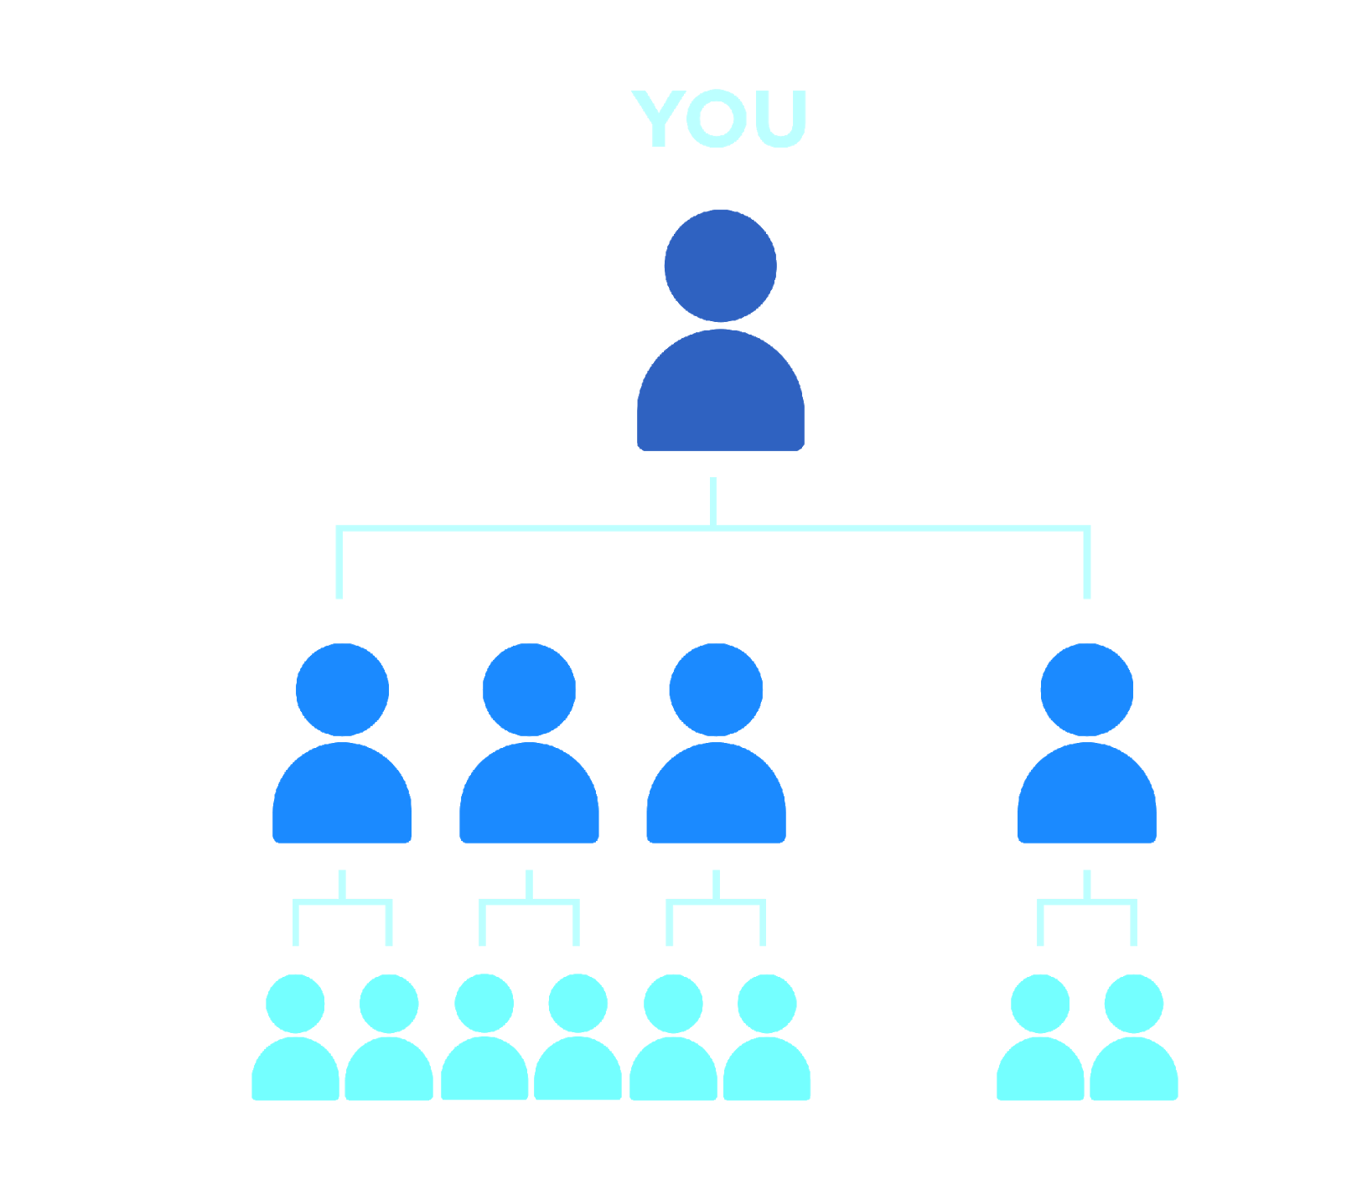
晉升 為 合格
翡翠級經銷商
晉升翡翠級經銷商您只需要：
直接推薦4位合格經銷商(任一側至少1位)
或
直接推薦8位經銷商(任一側至少3位)
累積 600 PGV
=
$175 美元的獎勵

Slide 5
重要說明
PGV在躍升翡翠獎勵計劃期間內可持續累積。活動起始級別為美東時間2020年3月31日晚上11:59 當下的獎金支付級別，不包括由購買套餐所獲得的暫時級別。現有經銷商如重新合格翡翠級經銷商資格，亦能獲得獎金。可列入計算之PGV須為活動期間新產生的積分。
本獎勵計劃期間獲獎者僅會獲得一項獎勵。
個人直屬網店產生之PGV方可列入計算，不含上屬網店推薦所產生的積分。個人每月重購積分不列入計算，惟直屬網店超過每月重購60CV之外的SmartDelivery訂單積分可列入計算。
來自零售客戶和優惠客戶所產生的 PGV 皆可列入上屬網店計算，而非推薦人。
所有銷售必須是由真正的終端消費者購買產品，無論是透過客戶或是新進經銷商。公司不允許發生任何以為了達到獎勵資格為目的，而進行的不正當銷售行為。一經確認有前述違規行為發生，其所產生之PGV皆會判定為「不當得利」而不列入獎勵計劃計算；違規之經銷商除會喪失參與本獎勵計劃之資格外，情節重大者經銷商資格將被直接撤銷。相關規定可參考美商婕斯政策與程序規範。

Slide 6
獎勵規則
每個直屬網店的新個人團隊消費積分，最多只能計算35% 的比例。
在獎金發放前因發生任何退單而未符合獲獎資格之團隊消費積分或未符合獲獎級別，都會喪失獲獎資格。 （詳情請見政策與程序章節7.5）
個人團隊消費積分(PGV)為由您直屬團隊所產生之積分，不含上屬網店推薦所產生的積分。
超越積分規則：本獎勵計劃適用「超越積分規則」，意即當您的下屬晉升並超越您的級別後，所產生的積分將不會計入您的團隊積分。
《舉例說明》在活動開始時，您是合格經銷商，在獎勵計劃期間準備爭取晉升更高級別，而在您的直屬網店中有一位合格經銷商，在他晉升珍珠級經銷商後，他產生的團隊積分將不會計入您的PGV中。(其他級別的晉升狀況亦同此道理)。
「超越積分規則」此一限制僅針對此次活動積分累積，原婕斯獎勵計劃則沒有此限制。
PGV在躍升翡翠獎勵計劃期間內可持續累積。獎金將於獎勵計劃結束後4 - 6週列示於獎金明細中。
獎金支付級別指目前在婕斯獎金計劃中領取獎金的級別依據，不包括由購買套餐所獲得的暫時級別。

Slide 7
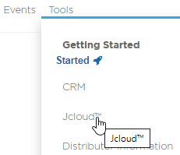
工具
電郵公告信息
Joffice™ 報告
培訓PPT
信息圖
活動概述及常見問題
所有活動工具可在 Joffice 網店後台 – Jcloud 找到
.

Slide 8
下一步
進入 www.JeunesseGlobal.com 並登入您的 Joffice 網店後台 - Jcloud
閱讀” Jump to Jade 躍升翡翠”獎勵計劃中的文檔工具
查看您的Joffice網店後台 - 我的事業- 事業報表， 以獲得更多獎勵信息
在獎勵計劃期間，藉由通話、網絡會議或任何會議中推廣宣傳躍升翡翠獎勵計劃
​
傾盡全力完成本獎勵計劃
透過設定目標，帶領您的團隊達標”躍升翡翠” 獎勵計劃，贏得獎金

Slide 9
JUMP TO JADE
PROMOTIONt

